Slide 1
Cooperativa de Trabalho Regional Sul de Reciclagem e Preservação de Poços de Caldas Ltda.

Slide 2
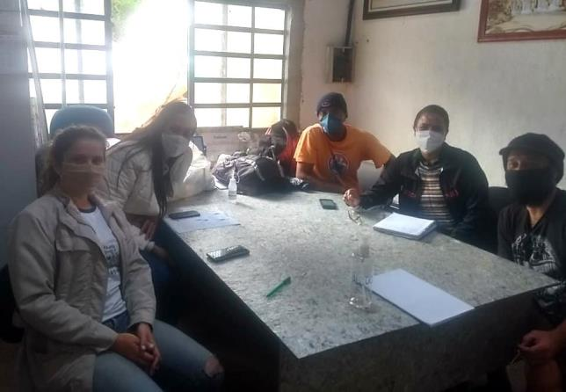
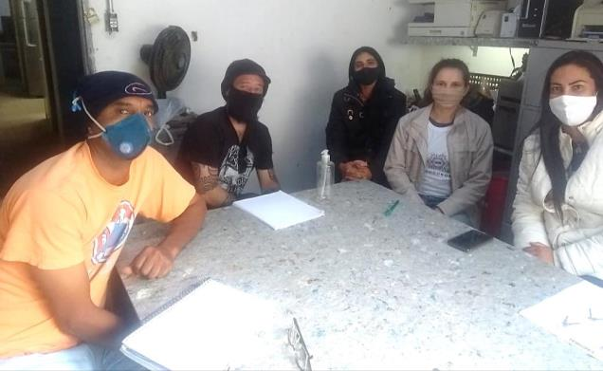
Reunião compostagem 22/05/2020

Slide 3
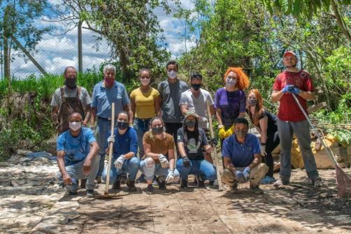
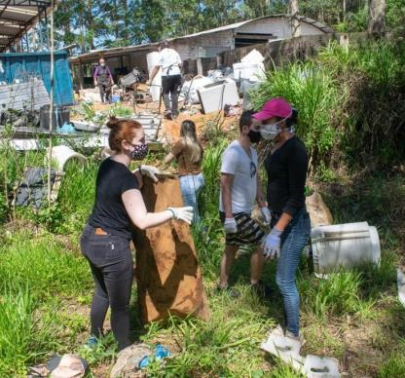
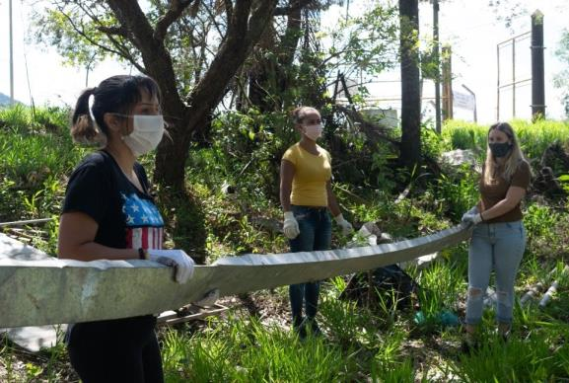
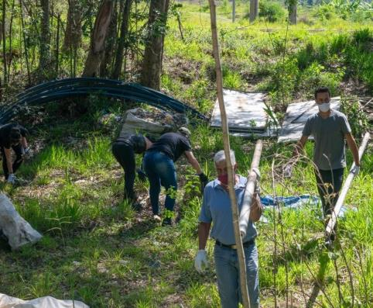
Saiba mais em: http://ifbonillo.org.br/recicla-vidas-mutirao-coopersul-limpeza-area/
Mutirão limpeza área compostagem - novembro/2020

Slide 4
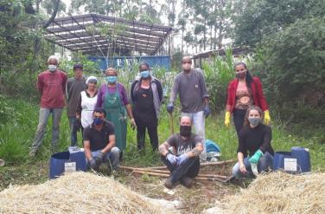
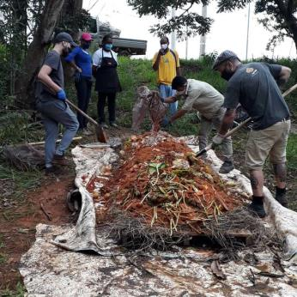
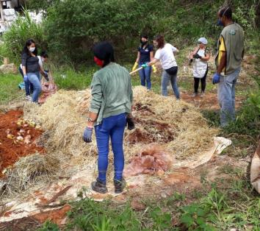
Compostagem de Orgânicos
Projeto iniciado em janeiro/2021, em parceira com a UNIMED Poços de Caldas, Decompondo UNIFAL e Prefeitura de Poços de Caldas
Saiba mais: http://ifbonillo.org.br/compostagem-coopersul/

Slide 5
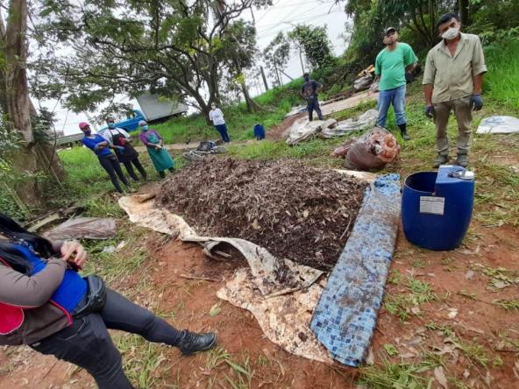
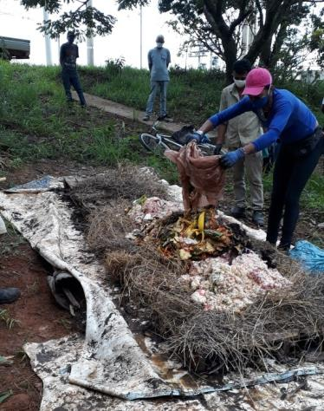
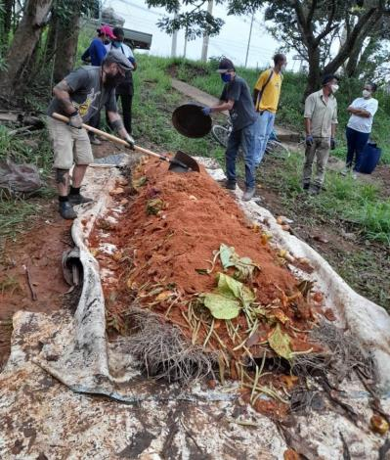
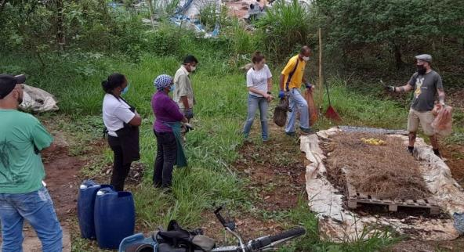
Saiba mais em: http://ifbonillo.org.br/compostagem-coopersul/
Início leiras compostagem - janeiro/2021

Slide 6
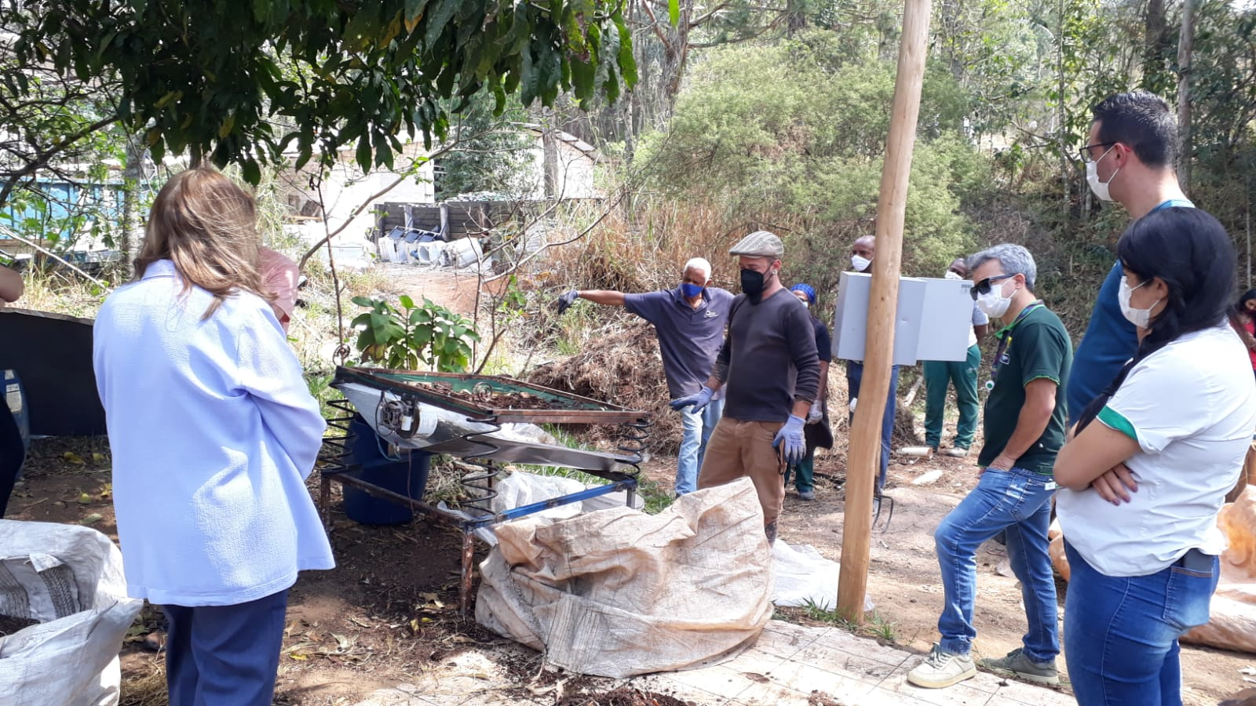
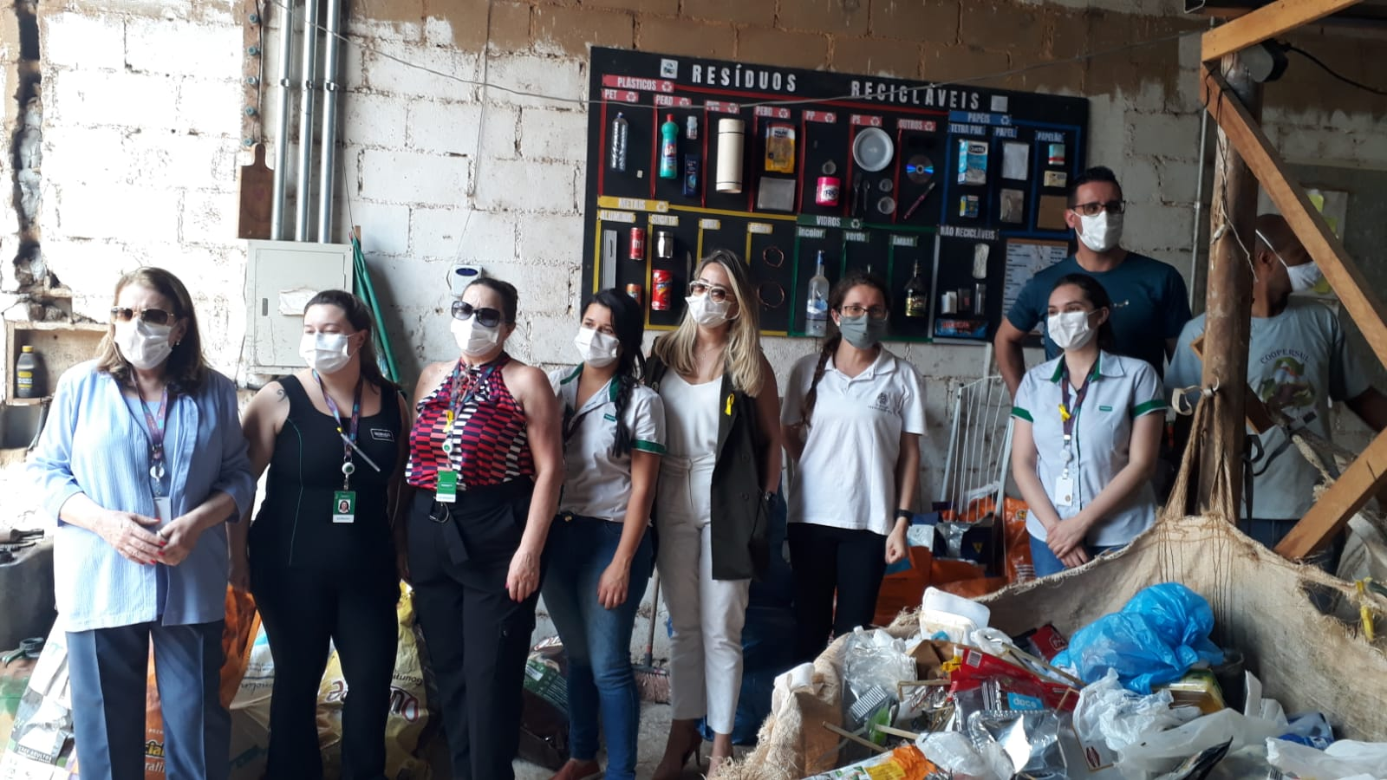
Visita representantes da Unimed - set./2021

Slide 7
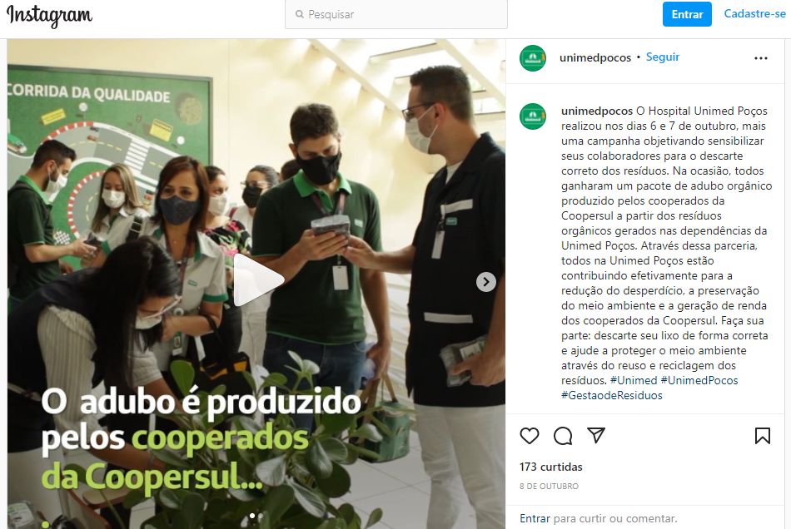
Fornecimento de adubo produzido na Coopersul para campanha de conscientização socioambiental na Unimed - out./2021
Saiba mais em: https://www.instagram.com/p/CUx9wDyFaAu/?utm_source=ig_web_copy_link

Slide 8
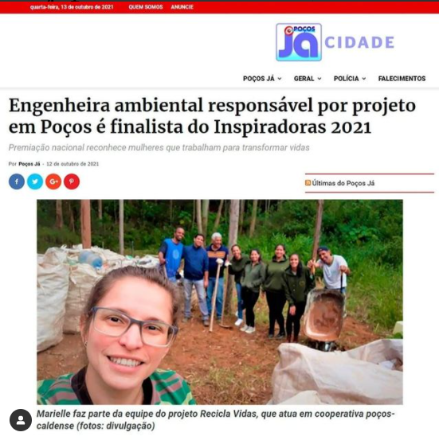
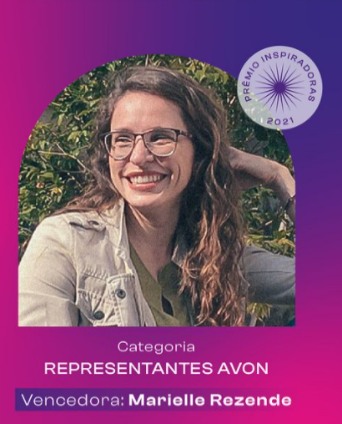
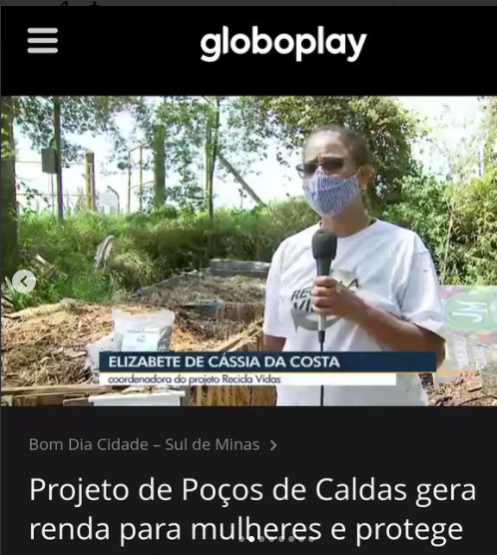
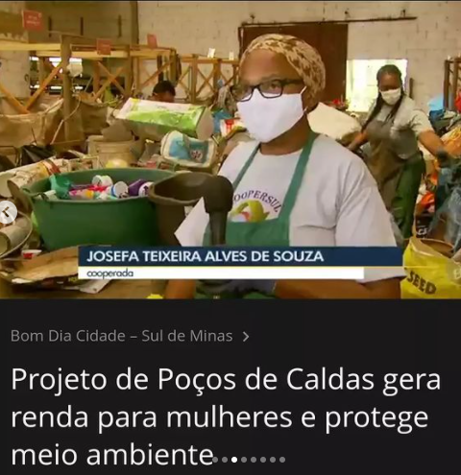
Destaque em mídia regional e nacional
Saiba mais em: https://globoplay.globo.com/v/10023251/
https://www.uol.com.br/universa/noticias/redacao/2021/10/11/engenheira-quer-empoderar-coletoras-de-material-reciclavel.htm

Slide 9
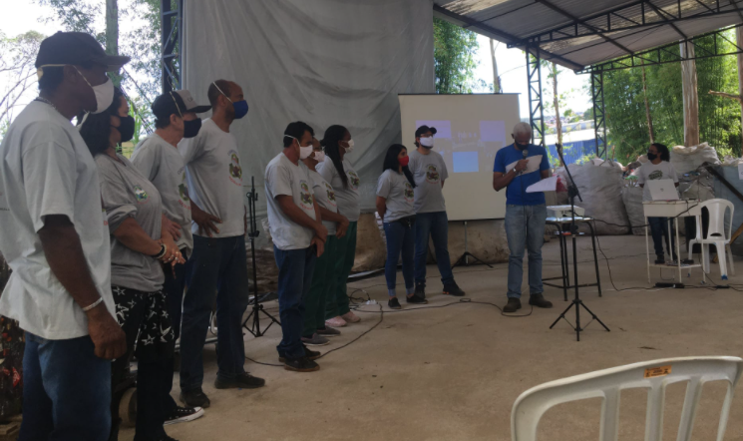
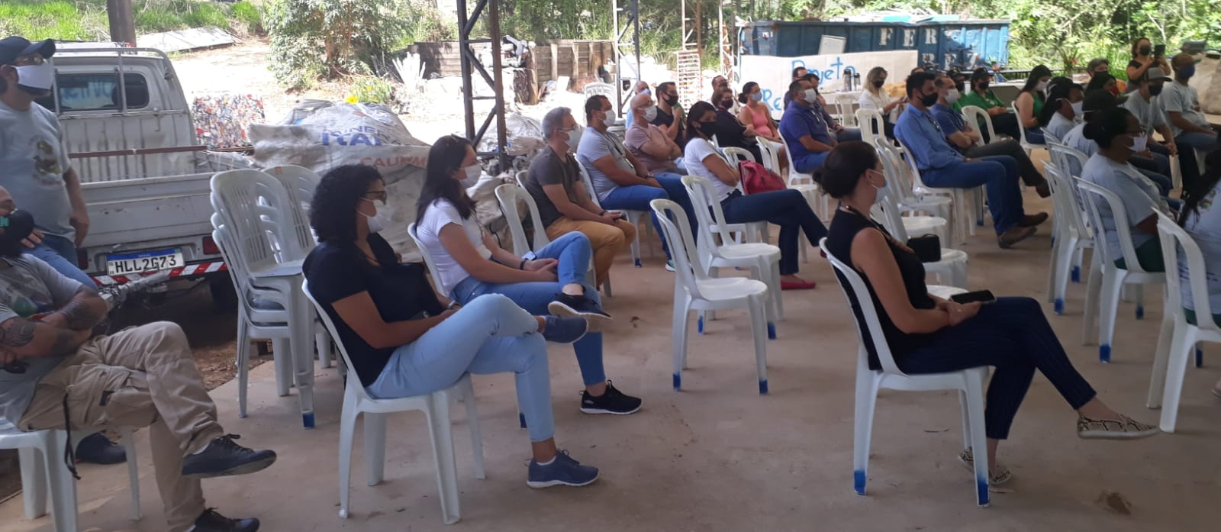
Evento encerramento Recicla Vidas - nov./2021 e lançamento do projeto de compostagem

Slide 10
Campanhas Doe e Ganhe um Adubo

Slide 11
Criação de logomarca para o adubo

Slide 12
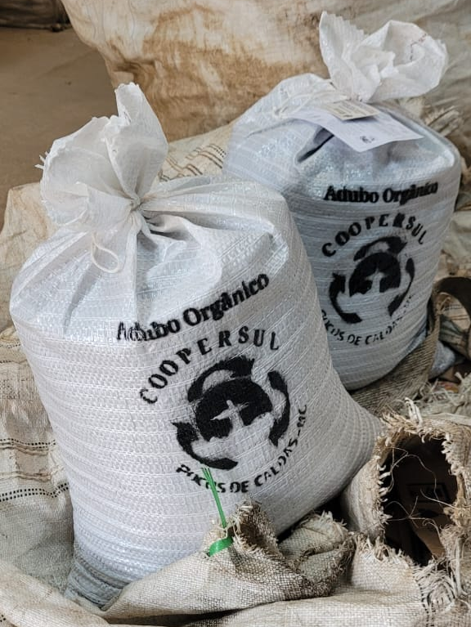
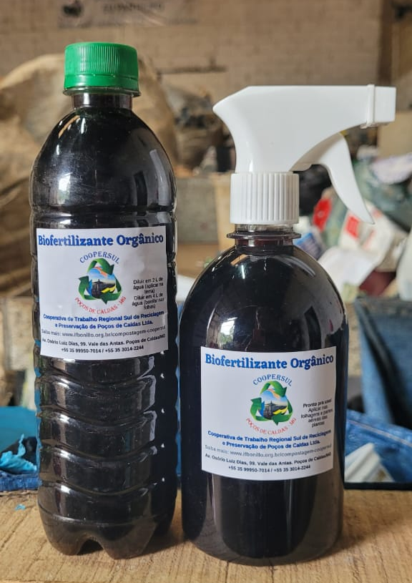
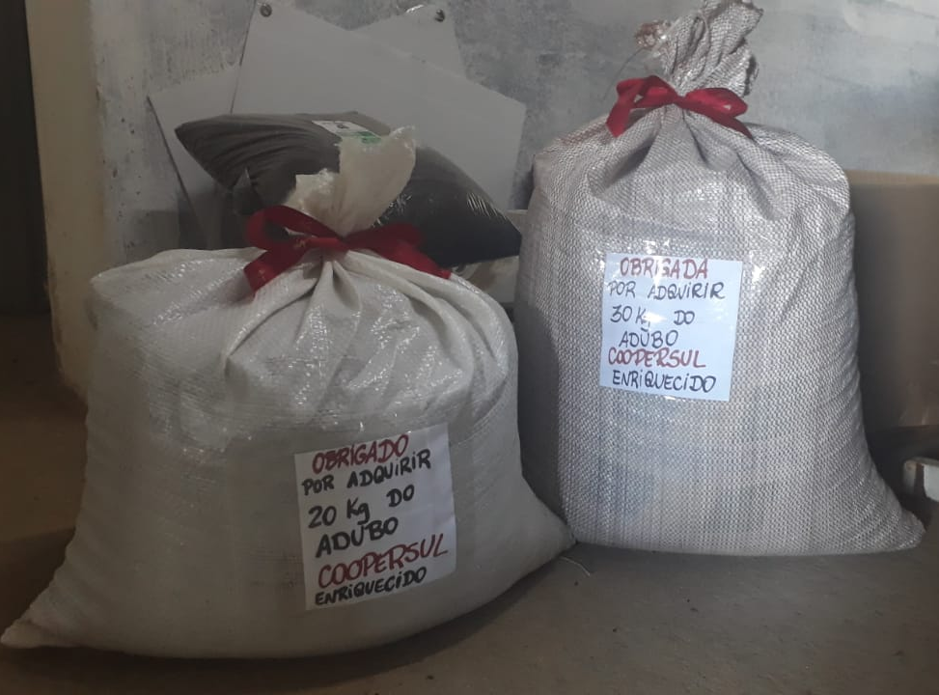
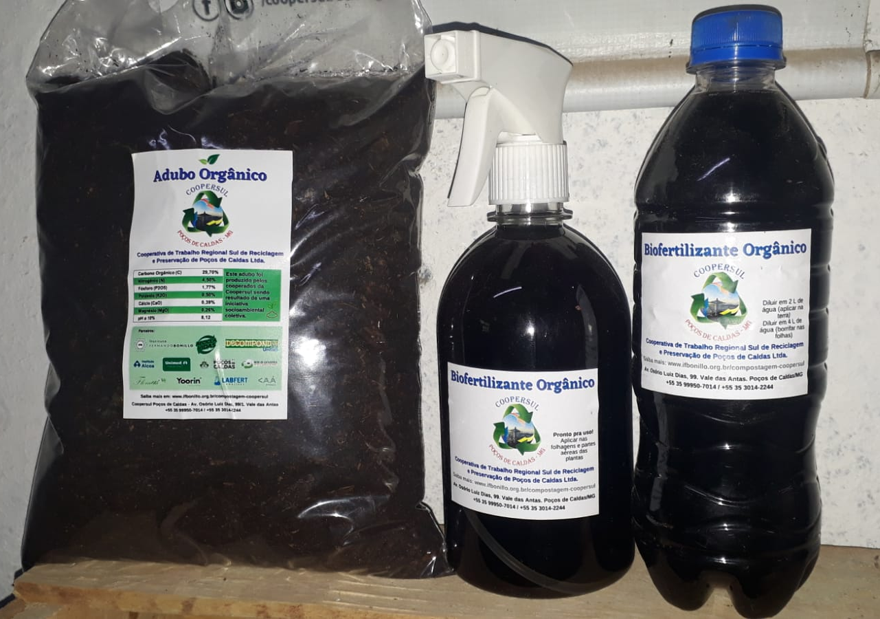
Embalagens adubo - testes

Slide 13
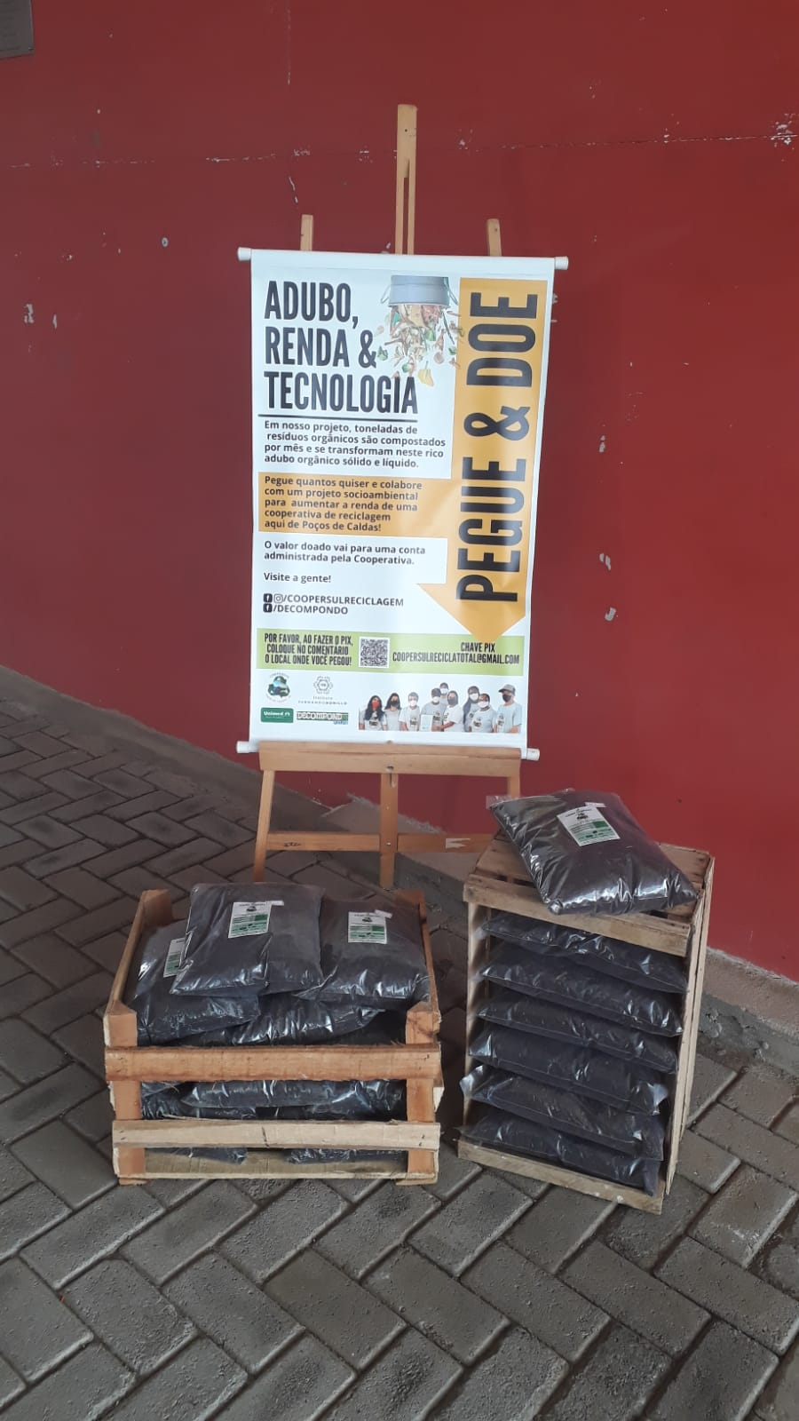
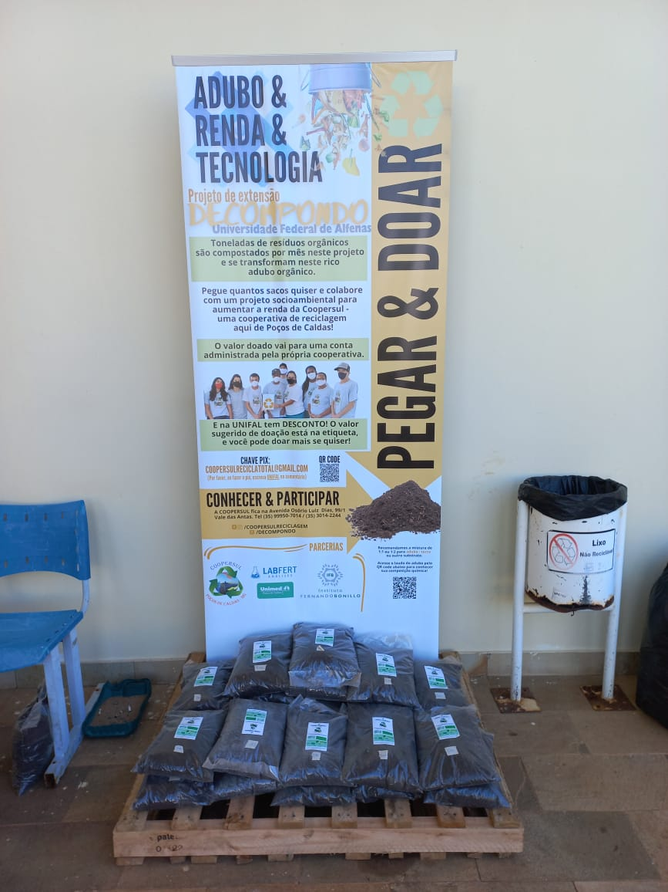
Ponto de retirada de adubo no IFSULDEMINAS e UNIFAL
https://www.pcs.ifsuldeminas.edu.br/todas-noticias/4111-adubo-projeto-recicla-vidas-setembro-2022

Slide 14
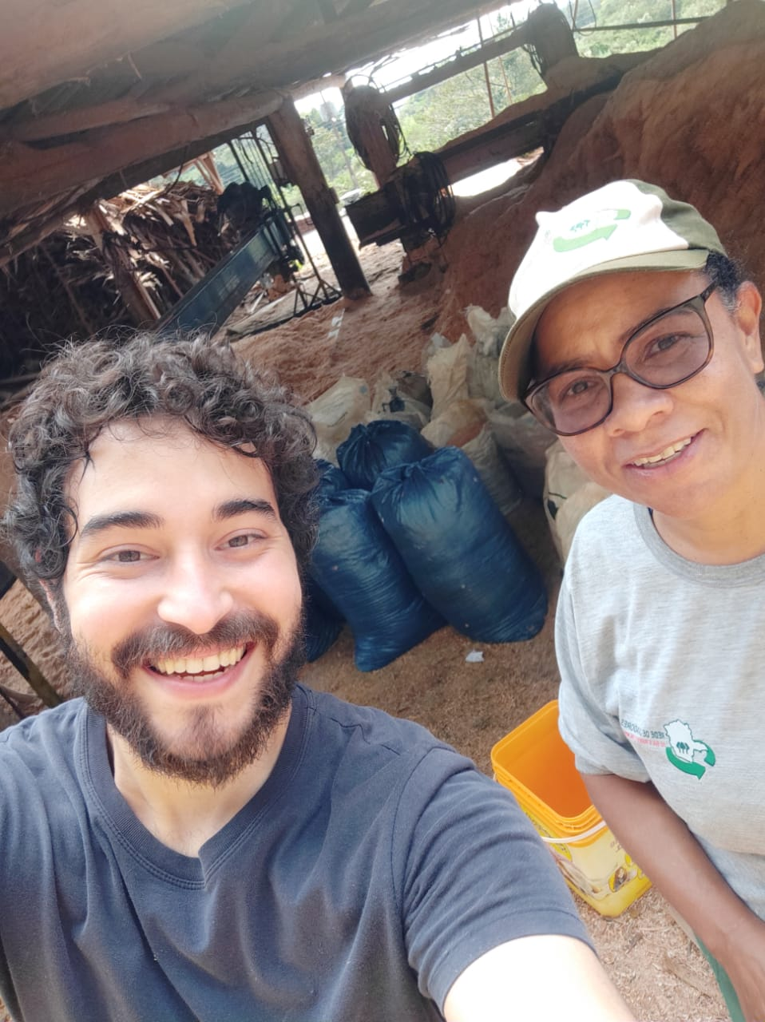
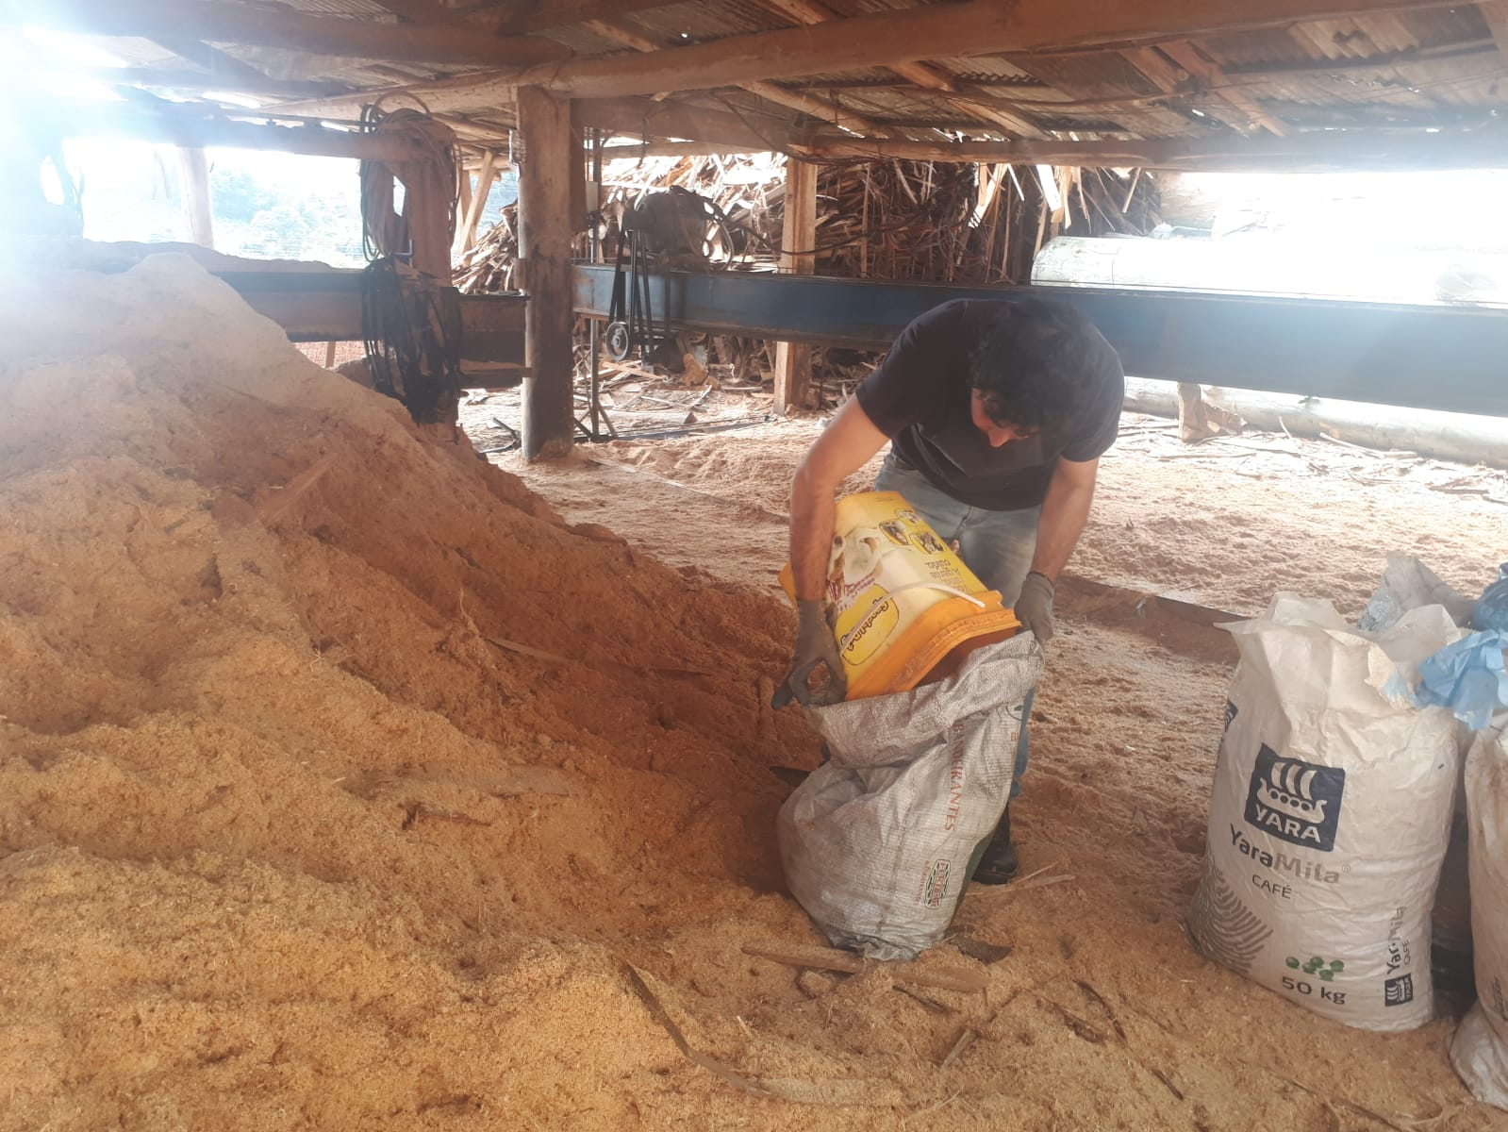
Coleta de insumos - serragem

Slide 15
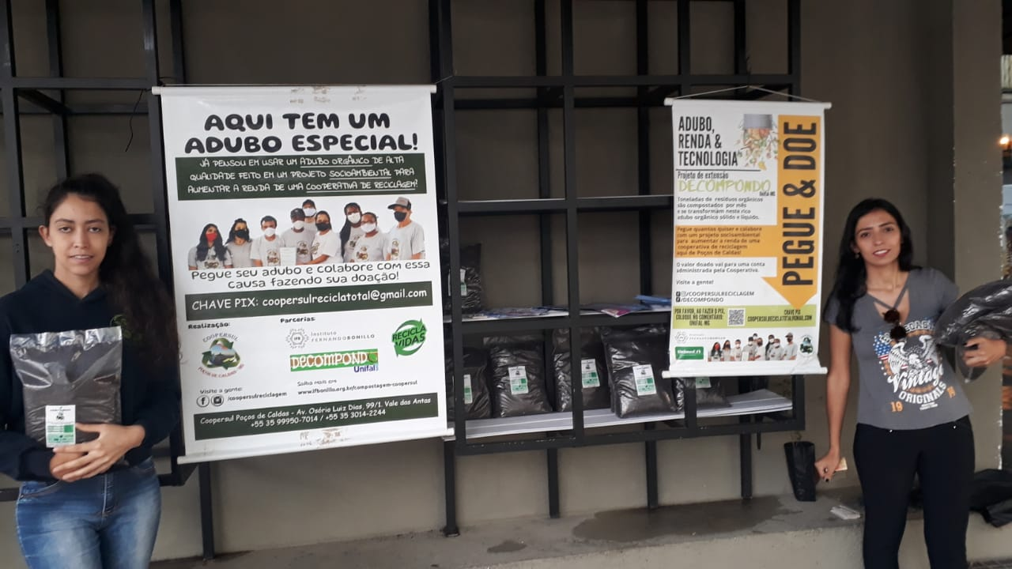
Dia Mundial sem Carro (set/2022)
Rua Barros Cobra, Centro, Poços de Caldas
(Carina e Marília, alunas residentes ambientais do IFSULDEMINAS)

Slide 16
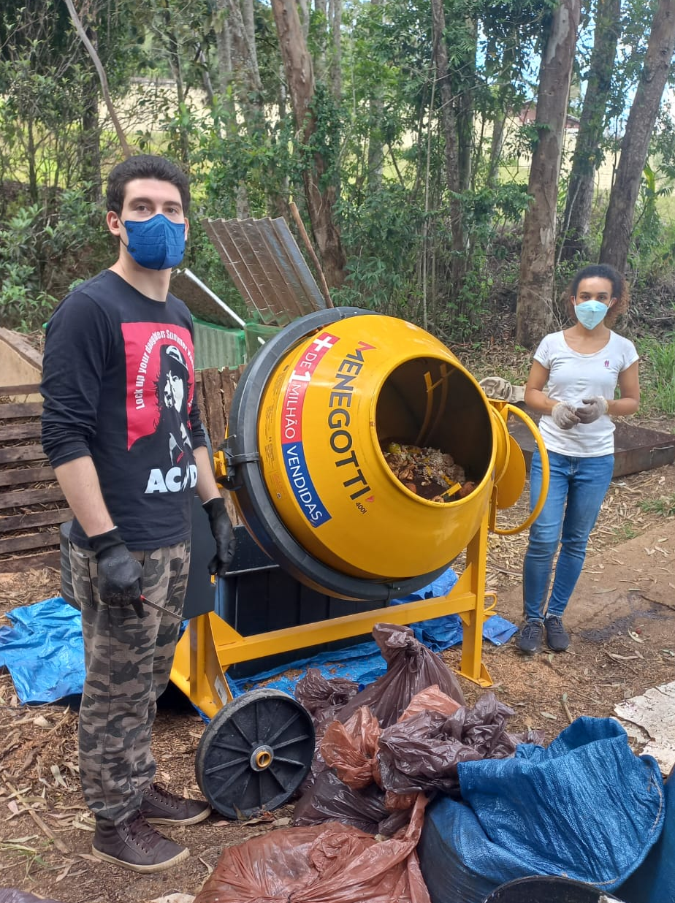
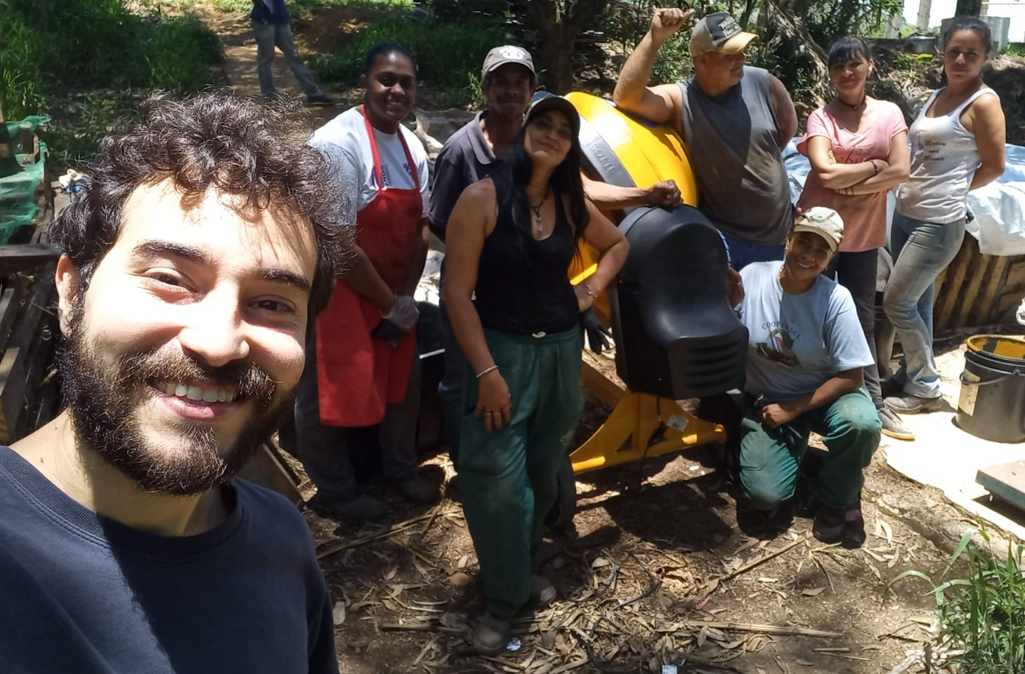
Aquisição da betoneira (nov/2022)

Slide 17
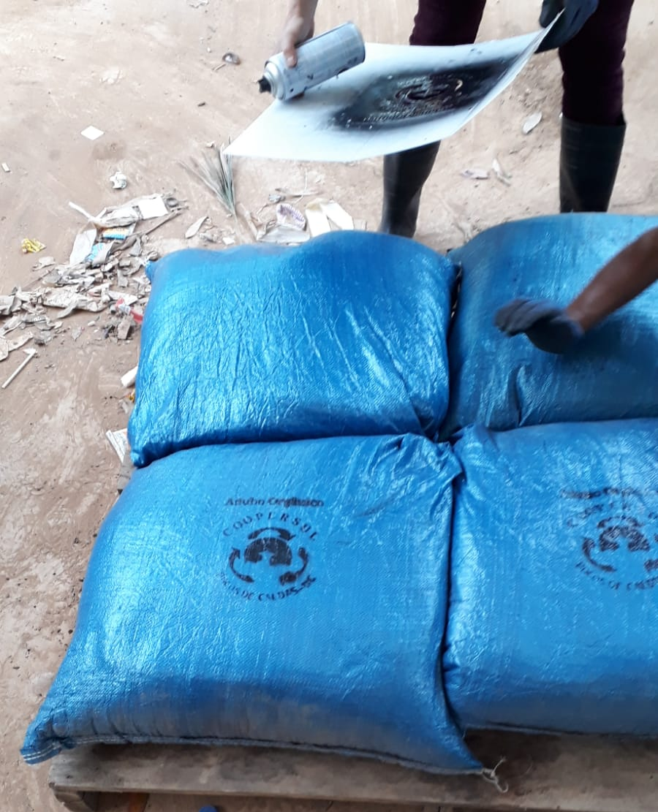
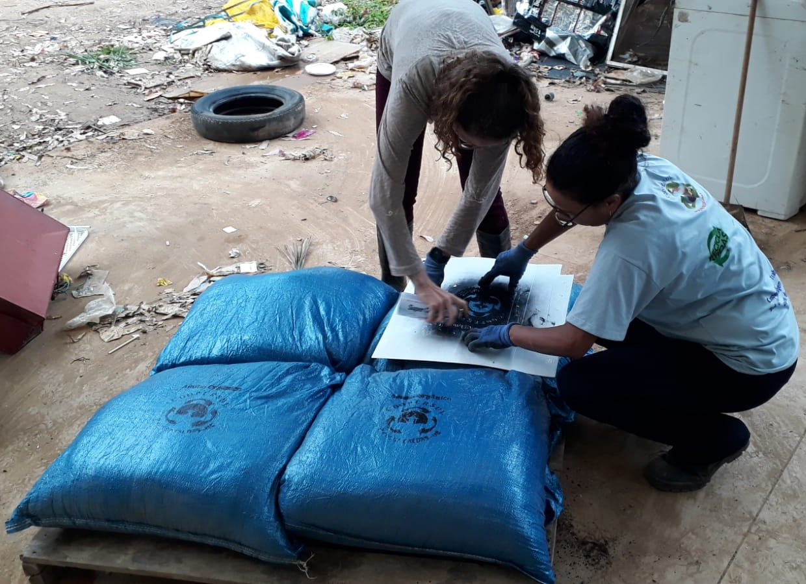
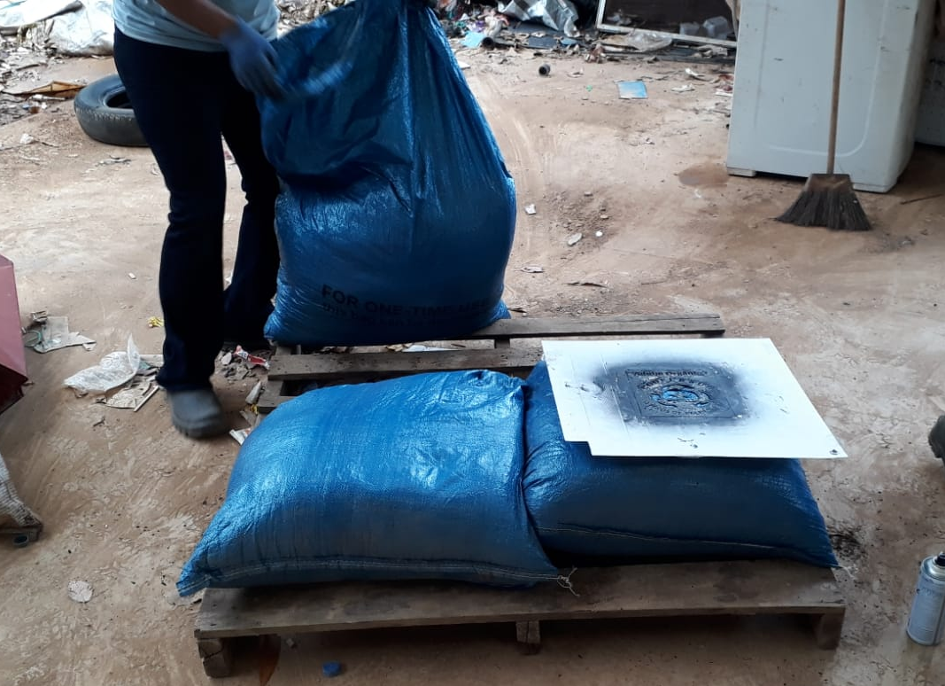
Teste para customização artesanal de embalagens
Molde impresso em 3D pelo IFSULDEMINAS

Slide 18
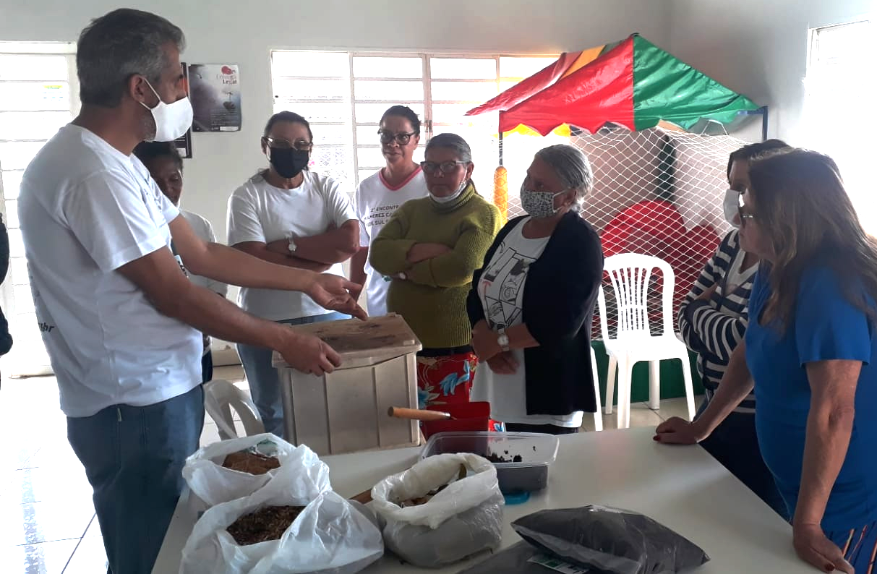
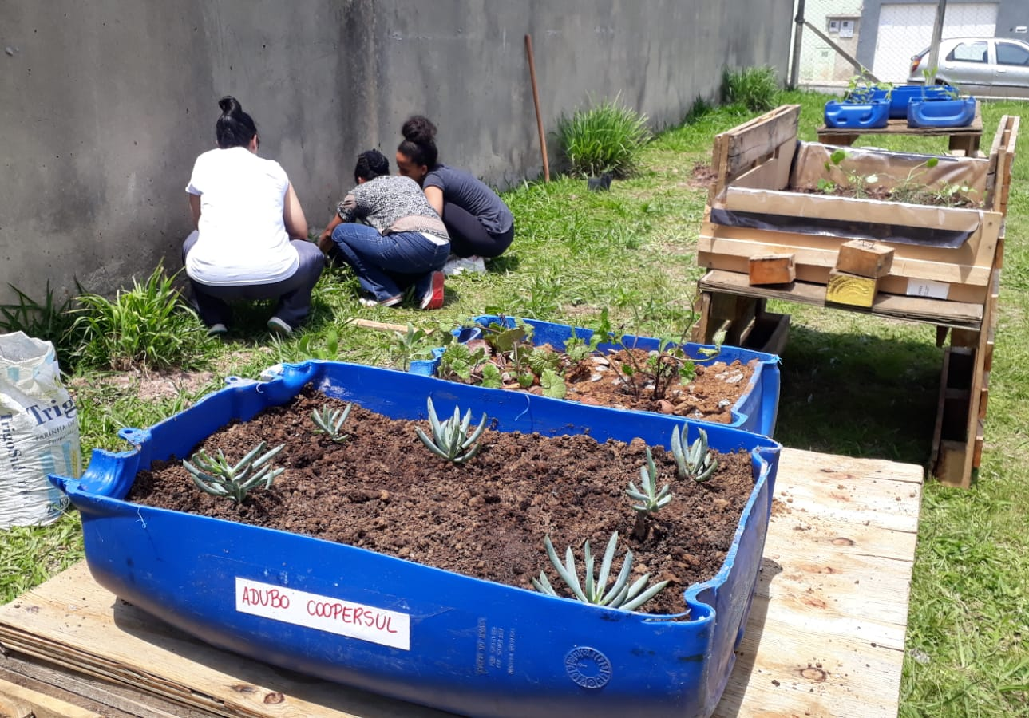
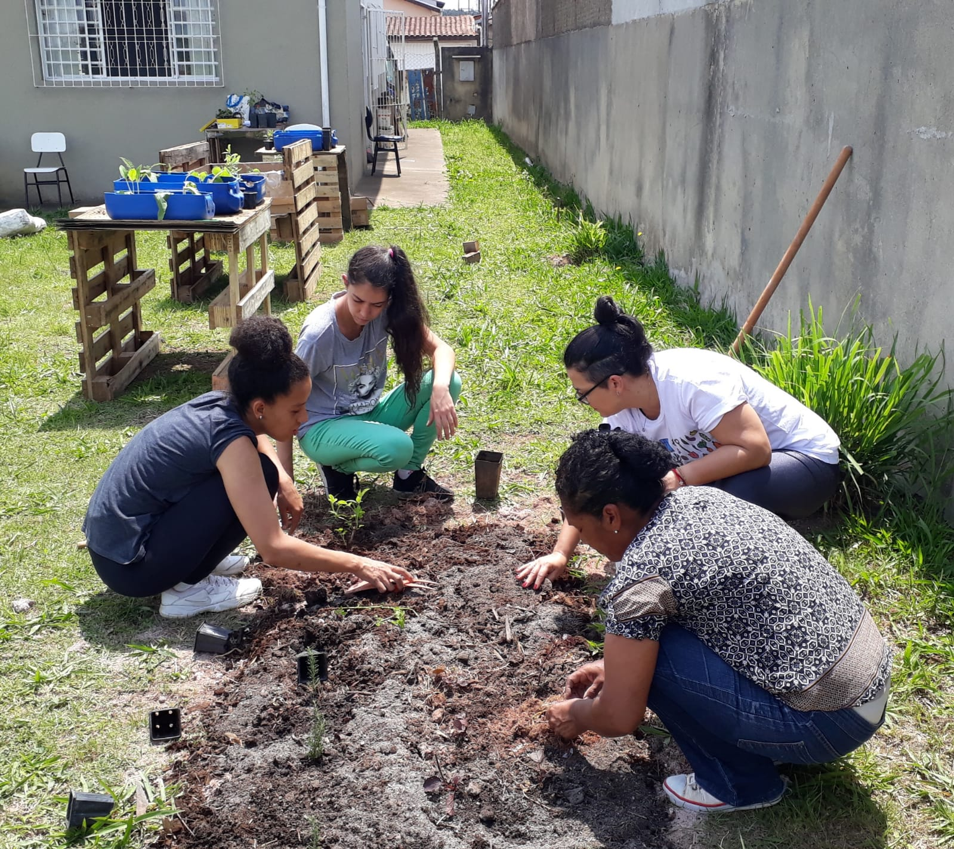
Doação de adubo e oficina de compostagem no CRAS Kennedy II (out/nov/2022)
Mais informações: http://ifbonillo.org.br/acoes-no-cras-kennedy-ii-pocos-de-caldas/

Slide 19
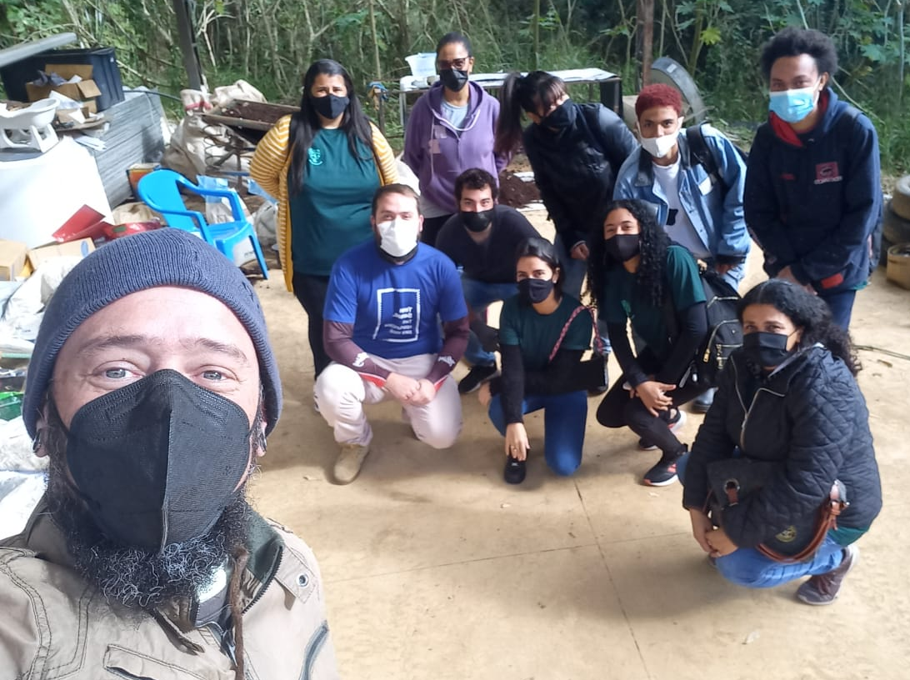
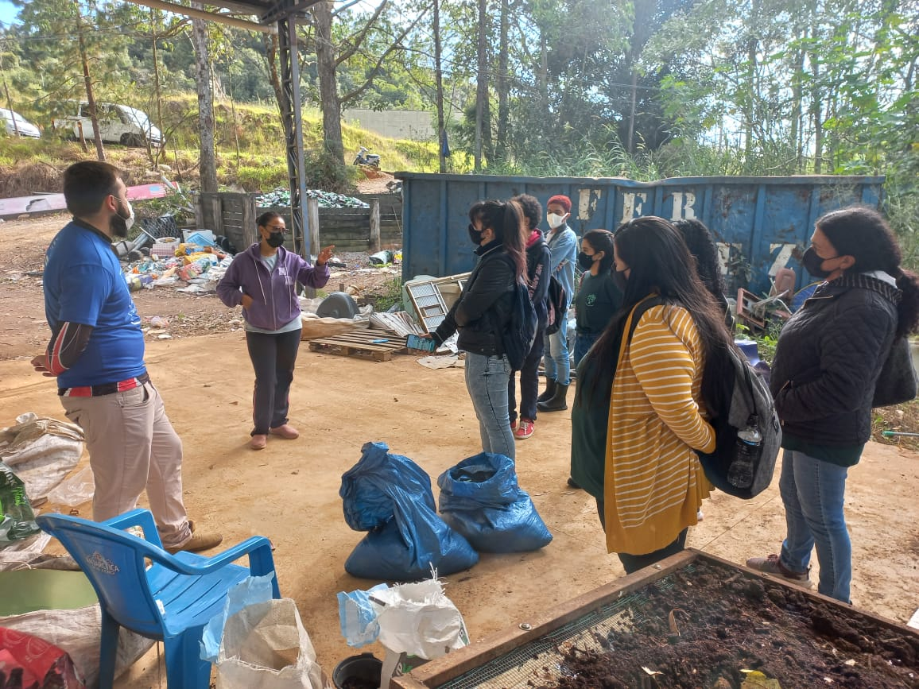
Visita de alunos do SESC à Coopersul (out/2022)

Slide 20
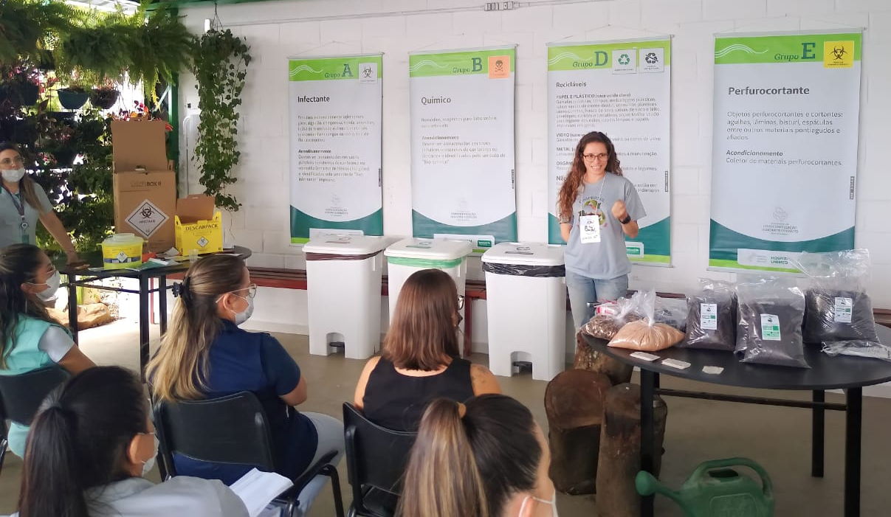
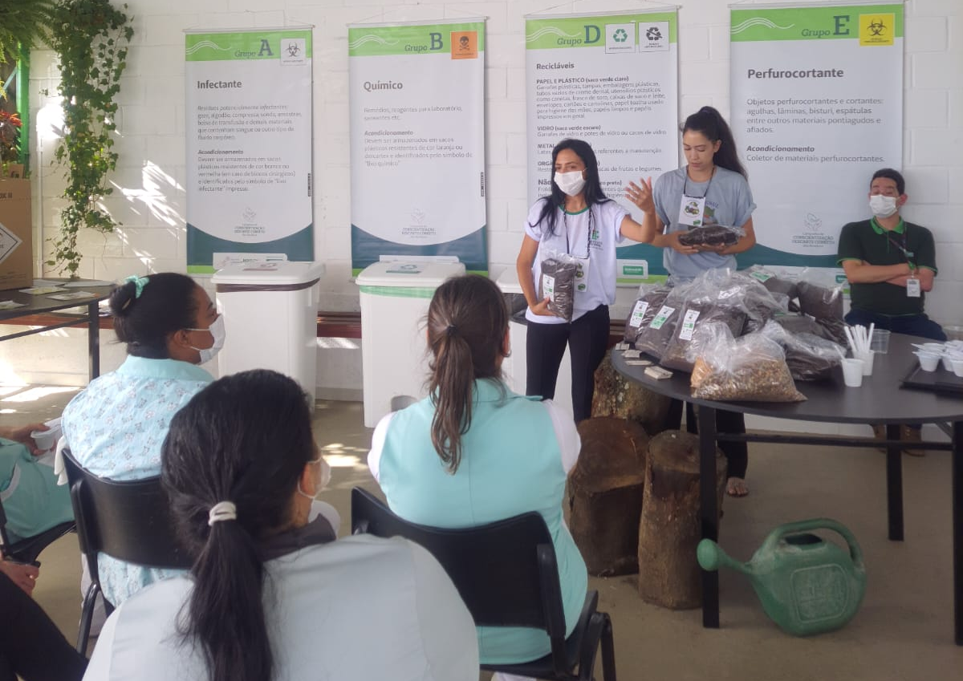
Palestras de conscientização sobre gestão de resíduos e compostagem na Unimed (nov/2022)

Slide 21
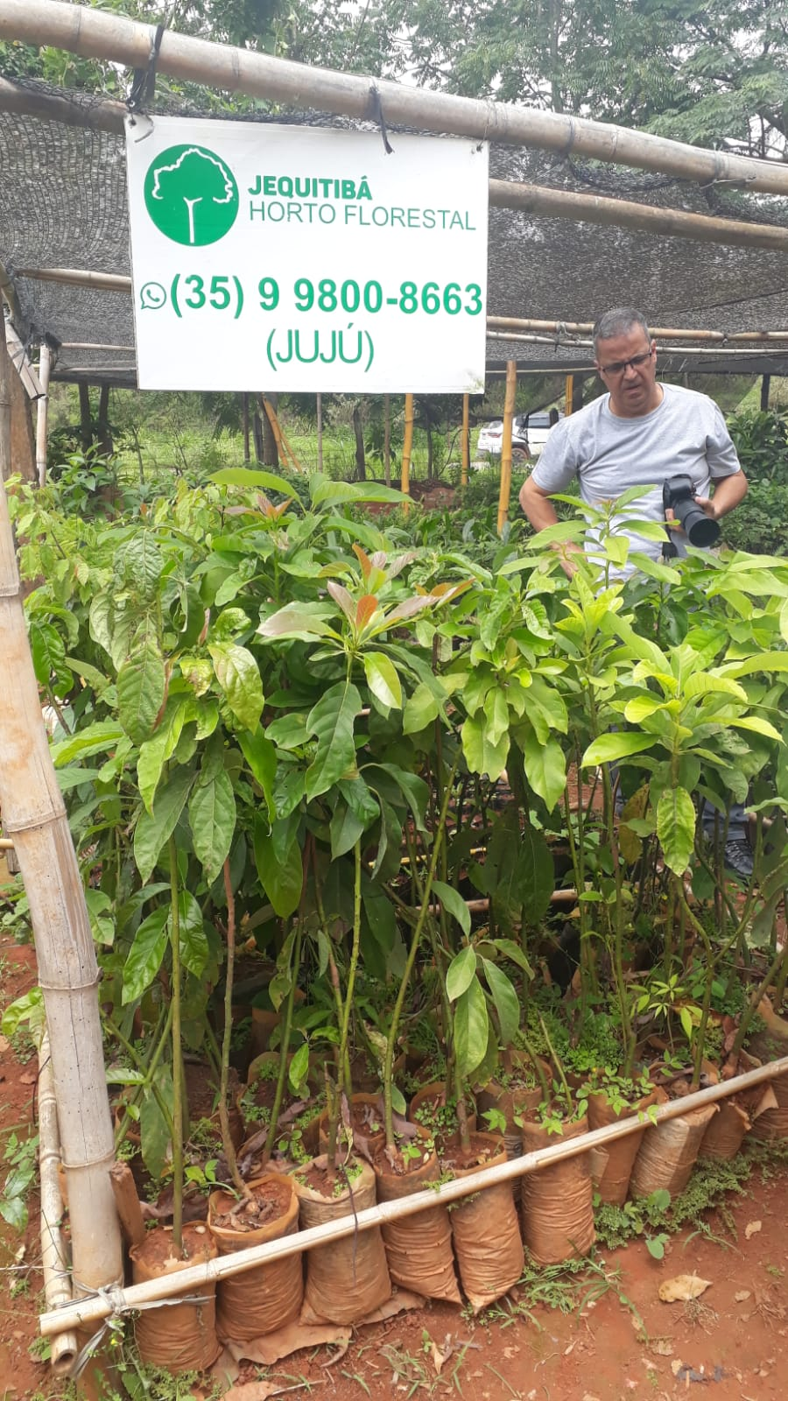
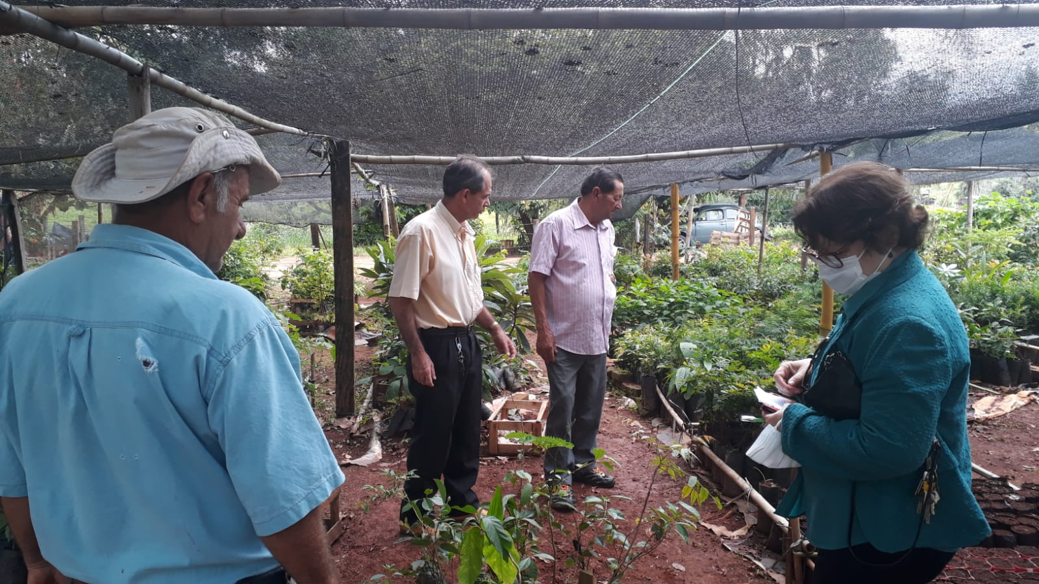
Visita ao viveiro do Juju, em Alfenas, com representantes da Associação Poços Sustentável - APS e do viveiro da Alcoa, com doação de adubo para testes (nov/2022)

Slide 22
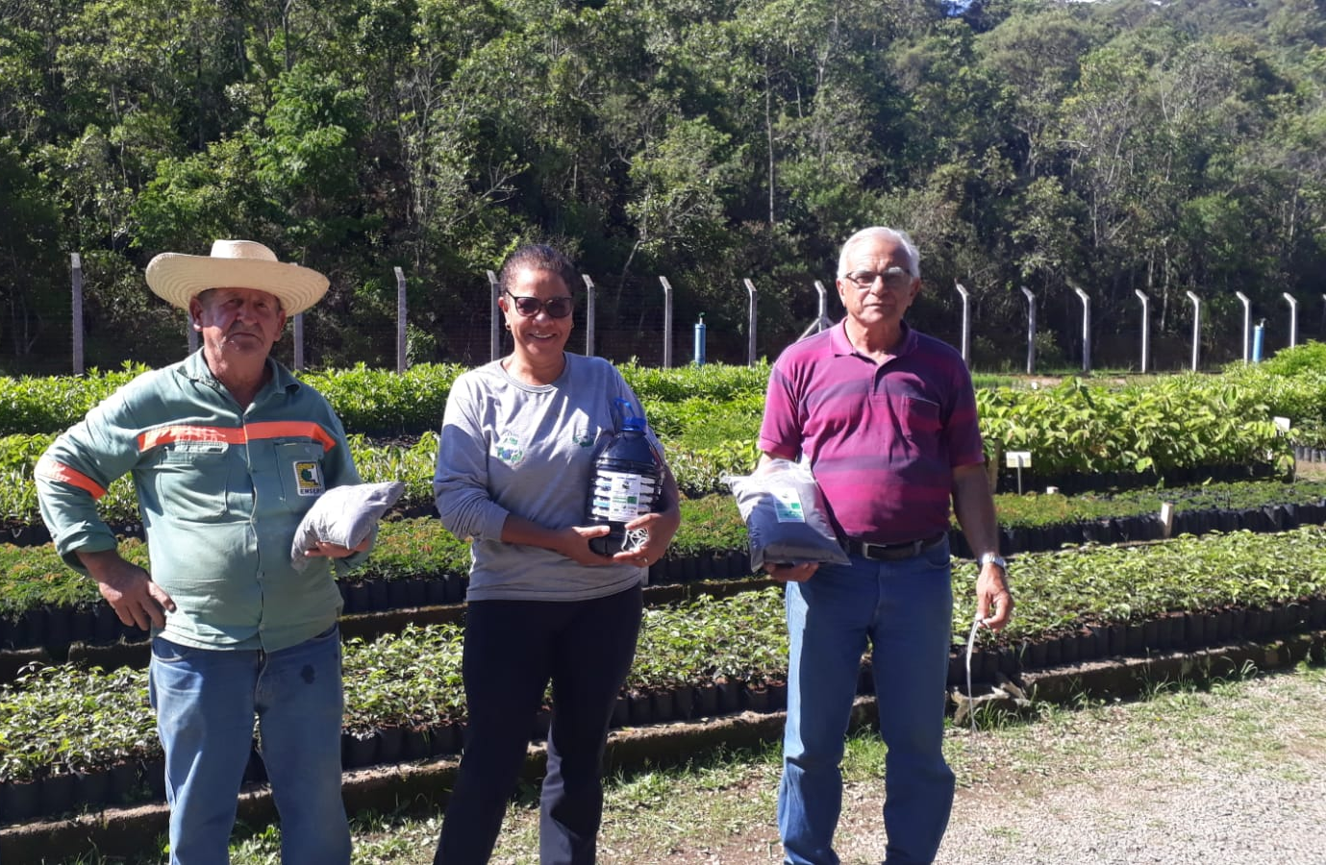
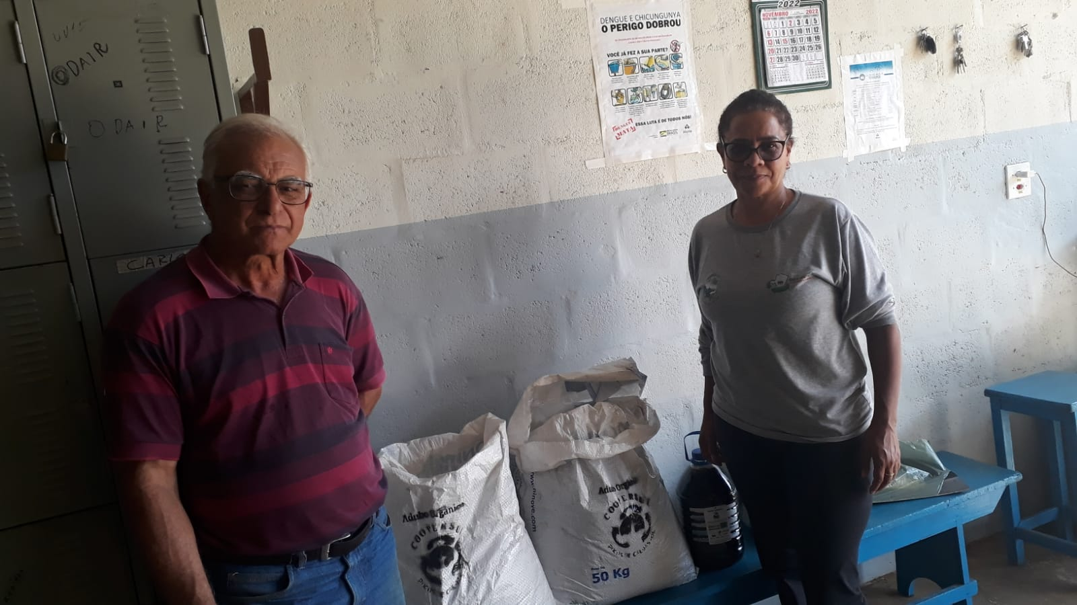
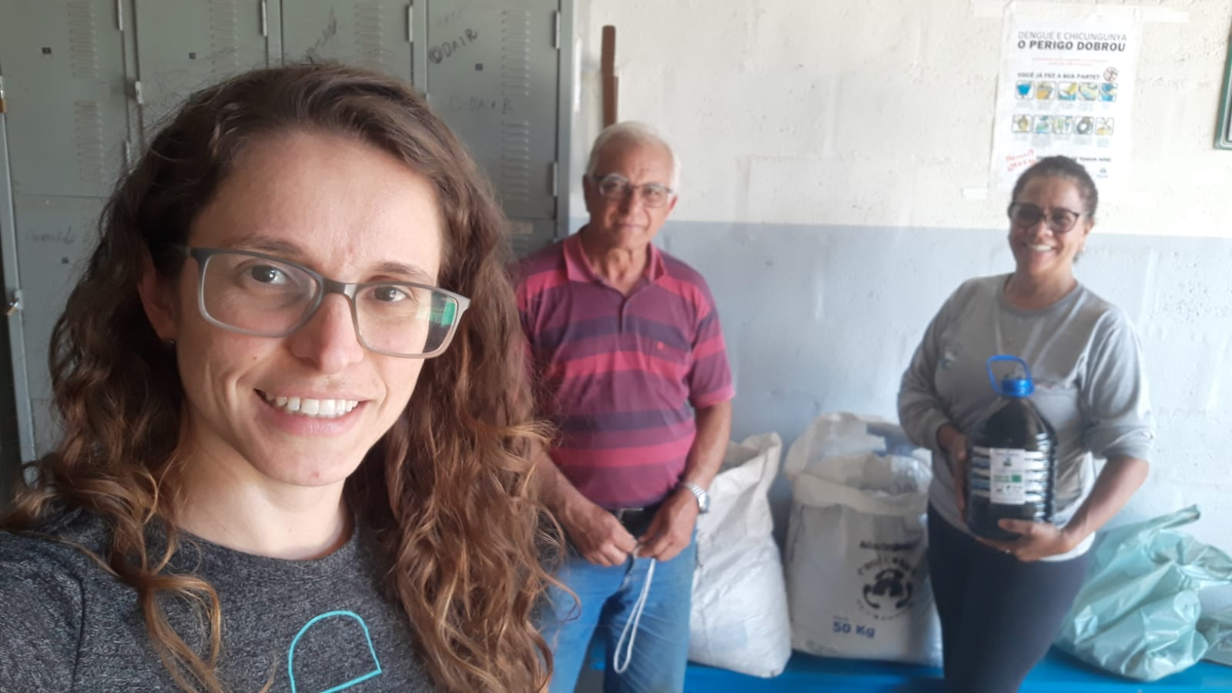
Visita ao viveiro da Alcoa e doação de adubo para testes (dez/2022)

Slide 23
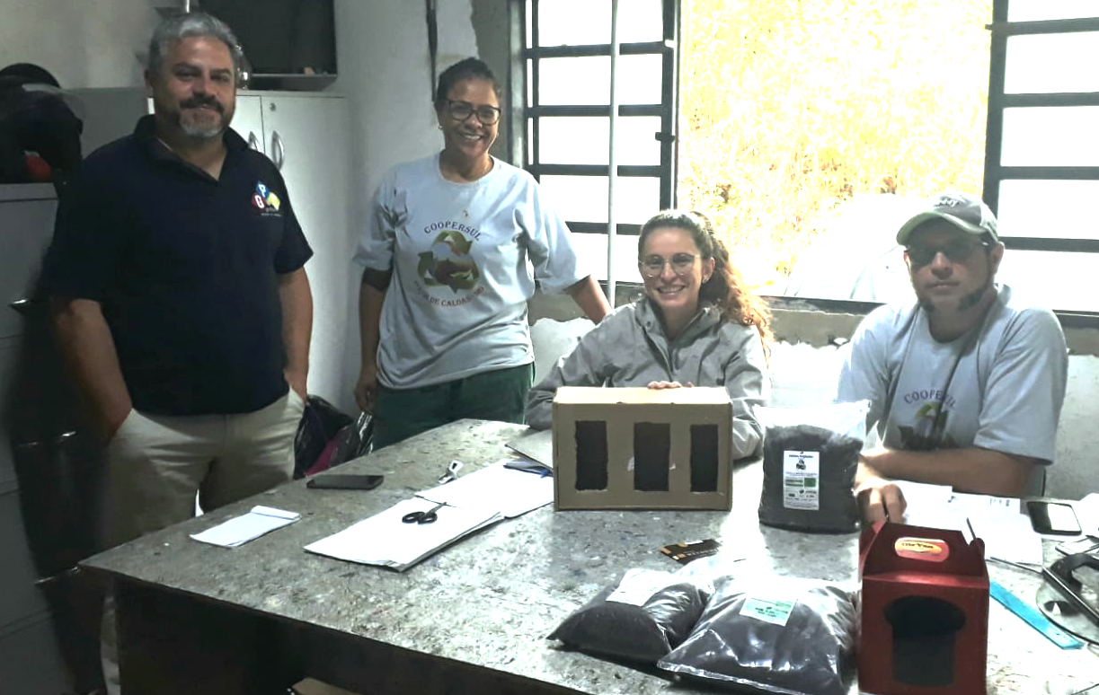
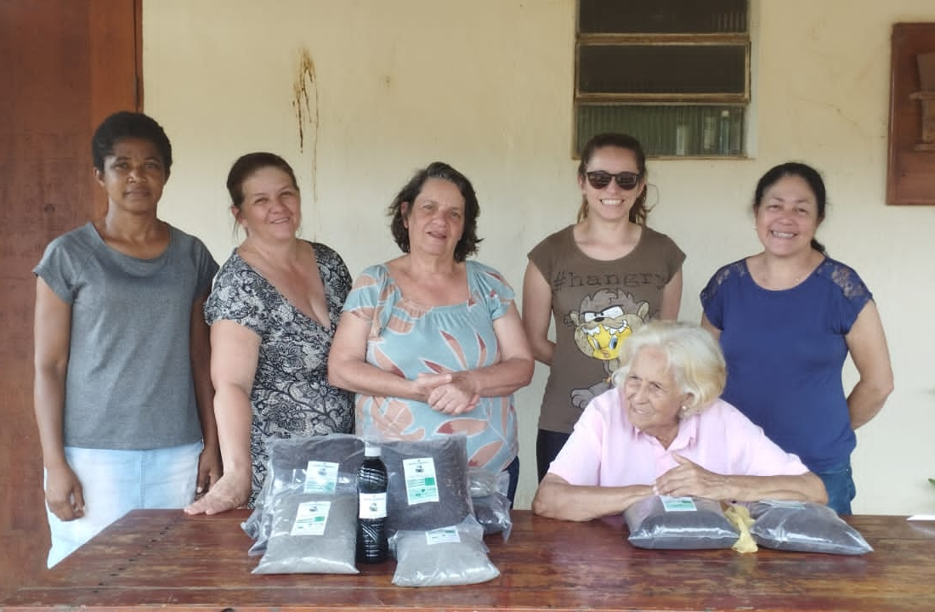
Reunião - testes embalagens
Divulgação adubo curso SENAR Pouso Alegre
Dezembro/2022

Slide 24
Parceria com viveiros locais para escoamento do adubo e testes de aplicação

Slide 25
Floresta de Bolso Associação Poços Sustentável - APS (dez/2022) (doação de adubo)

Slide 26
Visibilidade internacional
Assista: https://www.instagram.com/reel/CosgFLYJpMo/

Slide 27
Adubidu e ações estratégicas - Reunião geral Coopersul (março/2023

Slide 28
Março/2023 - Homenagem às mulheres, Bete foi indicada representando a Coopersul e seu trabalho realizado à frente do Recicla Vidas

Slide 29
Testes novas embalagens Adubidu

Slide 30
Arte solapas - testes embalagens

Slide 31
Lançamento do vídeo Adubidu e do canal no YouTube
Assista: https://www.youtube.com/watch?v=rUv8_DFJ-Kg

Slide 32
Ações na escola Vitalina Rossi - jun/2023

Slide 33
Ações no Projeto Maria Cinderela - jun/23

Slide 34
Visita à Coopersul alunos Vitalina Rossi - jun/23

Slide 35
Participação na audiência pública sobre coleta seletiva
https://www.youtube.com/watch?v=Q8uVs4Bbmls
https://www.youtube.com/watch?v=OfZz-drvQug

Slide 36
Início da Vitaleira - Leira de compostagem na Escola Vitalina Rossi. Jul/2023

Slide 37
Participação na Corrida SESC - ago/23

Slide 38
Evento de lançamento do Adubidu e da Campanha “Seu Reciclável Transforma Vidas” - ago/23

Slide 39
Lançamento Instagram Adubidu

